Slide 1
Edukacija urednika repozitorija u Dabru
16.12.2020. Draženko Celjak (Srce),
Ivana Dorotić Malič (Sveučilišna knjižnica Rijeka), Kristina Posavec (Srce), Matko Horvat (Srce)

Slide 2
Sadržaj webinara
O Dabru
Komunikacijski kanali
Organizacijska struktura
Radne skupine
Osnovni pojmovi
Demonstracija
Pitanja

Slide 3
DABAR - Digitalni akademski arhivi i repozitoriji
institucijski repozitorij na internetskoj domeni ustanove pomoću kojega mogu okupiti rezultate znanstveno-istraživačke, intelektualne i kreativne produkcije svoje ustanove na jednom mjestu
punu kontrolu nad pravima pristupa i korištenja sadržaja repozitorija
mogućnost objave sadržaja u otvorenom pristupu te povećanje vidljivosti objavljenih sadržaja i same ustanove
dugoročno i pouzdano čuvanje podataka
rješenje za pohranu završnih radova studenata i doktorskih disertacija opisanih metapodatkovnim opisom koji propisuje Nacionalna i sveučilišna knjižnica u Zagrebu, temeljem odredbi Zakona o znanstvenoj djelatnosti i visokom obrazovanju
mogućnost vizualnog i sadržajnog uređivanja sučelja repozitorija pomoću sustava za upravljanje web sadržajem (Drupal CMS)
pristup sustavu putem AAI@EduHr elektroničkog identiteta
mogućnost uspostave tematskih repozitorija za potrebe zajednice istraživača.

Slide 4
Kontakti i komunikacija
https://dabar.srce.hr
Primjeri digitalnih objekata: preprint radovi, recenzirani članci, radovi s konferencija, podaci istraživanja, disertacije, završni radovi studenata, knjige, nastavni materijali, slike, video i audiozapisi, prezentacije, digitalizirana građa itd.
Kontakt:
dabar@srce.hr
Liste:
dabar-oo@srce.hr
dabar-l@srce.hr (https://list.srce.hr/mailman3/postorius/lists/dabar-l.srce.hr/)

Slide 5
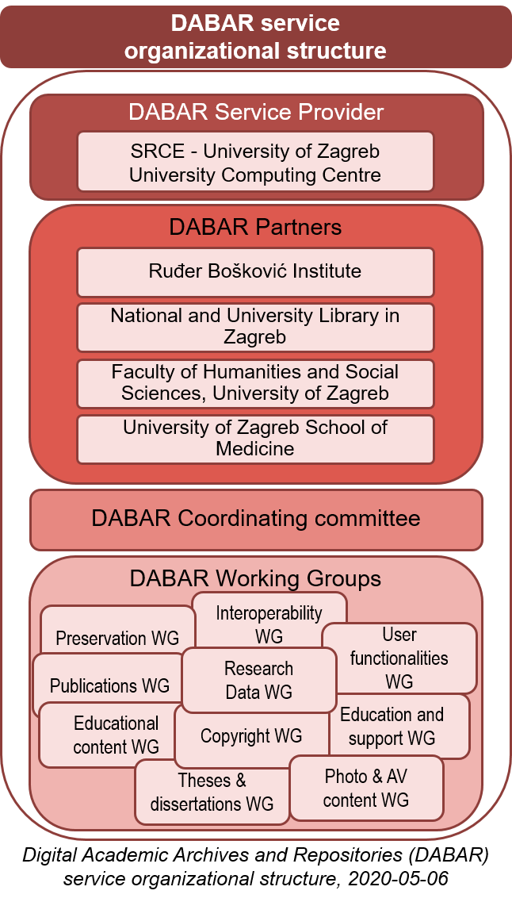
Organizacijska struktura

Slide 6
Razvoj i održavanje Dabra
Koordinacijski odbor
Radne skupine:
RS za ocjenske radove
RS za opis znanstvenih i srodnih radova, kontrolirane rječnike i identifikatore
RS za opis slikovne, audio i video građe, kontrolirane rječnike i identifikatore
RS za interoperabilnost
RS za politike repozitorija vezane uz dugoročno očuvanje digitalnog gradiva
RS za korisničke funkcionalnosti
RS za autorska prava
RS za edukaciju i podršku
RS za istraživačke podatke
RS za obrazovne sadržaje
Notes:
KO: predlaganje razvojnih ciljeva, poslova i zadataka vezanih uz razvoj i održavanje sustava Dabar, određivanje rokova
RS: grupa stručnjaka imenovana od strane KO sa svrhom ispunjavanja određenog cilja u kontekstu dogovorenih planova aktivnosti i poslova na razvoju i održavanju sustava Dabar.
RS: definiranje vrste objekata, metapodatkovnih profila; kontrolirani rječnici i identifikatori. Hodogram unosa.

Slide 7
Vlasnik / odgovorna osoba / urednik
Vlasnik repozitorija: ustanova – pravna osoba iz sustava znanosti i obrazovanja
Odgovorna osoba: odgovorna za uspostavu i održavanje repozitorija, u pravilu knjižničar – imenuje je ustanova (vlasnik repozitorija)
Urednik repozitorija – ima administratorske ovlasti
drugim korisnicima repozitorija dodjeljuje ovlasti/uloge:
djelatnik, vanjski suradnik, urednik i webmaster
upravlja objektima
objavljuje i uređuje tekstove na početnoj stranici repozitorija
prijavljuje promjene, greške u radu i nove zahtjeve Dabar timu dabar@srce.hr
Notes:
Kako dodijeliti ulogu i ovlasti drugom korisniku?
Za dodjeljivanje uloga i ovlasti potrebno je prijaviti se u repozitorij sa svojim AAI@EduHr elektroničkim identitetom, a nakon toga u popisu poveznica na lijevoj strani sučelja odabrati opciju Korisnici te uz ime i prezime željenog korisnika odabrati opciju Pogledaj. Na vrhu profila osobe odabrati opciju Roles te označiti željenu ulogu. Na kraju obavezno odabrati Spremi.
Na popisu Korisnici nalaze se sve osobe koje su se barem jednom prijavile u repozitorij.

Slide 8
Promjena odgovorne osobe
Ovjereni dopis u elektroničkom obliku na adresu dabar@srce.hr
Podaci o ovlaštenoj osobi uključuju:
ime i prezime,
funkciju u pravnoj osobi,
e-mail i
broj telefona.

Slide 9
Korisne poveznice
Dabar dokumentacija
Često postavljena pitanja
Upute i priručnici (sadržaji za pomoć pri korištenju repozitorija u sustavu Dabar)
Specifikacije podržanih objekata (metapodatkovni opisi, rječnici)
Samoarhiviranje (aktivacija i postupak)
Interoperabilnost repozitorija u Dabru (OAI-PMH, OpenDOAR, OpenAIRE)
Dabar REST API (automatizirana pohrana objekata u Dabar)
Autorska prava (informacije o licencijama i autorskim pravima u Dabru)
Vizualna obilježja i korisničke funkcionalnosti Dabra (analize, nadogradnje)

Slide 10
Hvala na pažnji!
dabar@srce.hr
https://dabar.srce.hr

